Slide 1
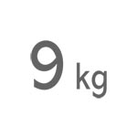
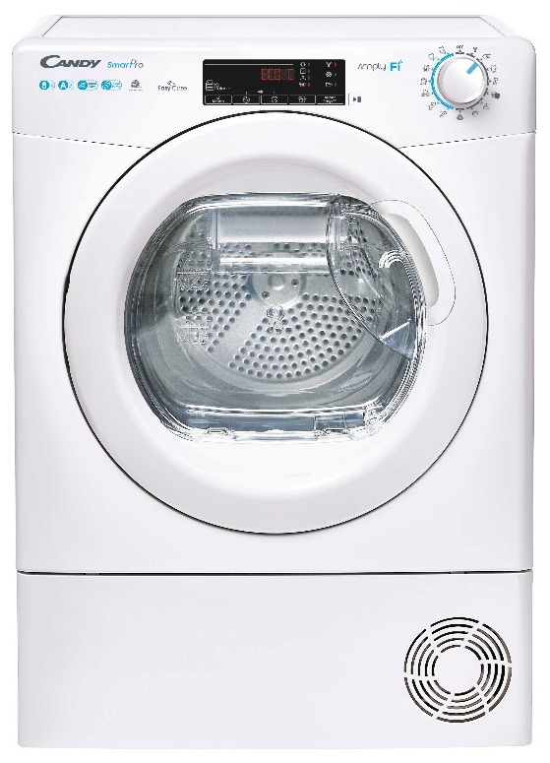
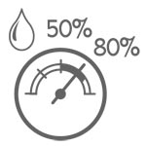
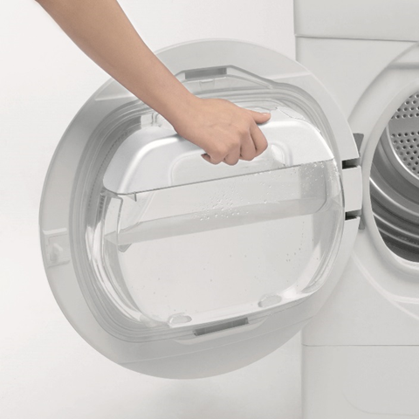
CSO H9A2TE-S
Kondenzační sušička s tepelným čerpadlem Smart Pro
Wifi + Bluetooth, tepelné čerpadlo, A++, 7 rychlých cyklů, Woolmark Apparel Care, nádoba Easy Case
Hlavní vlastnosti
Kapacita bavlna (kg) 9
Energetická třída A++
Spotř. en. Program bavlna plná náplň (kWh) 2,18
Spotř. en. Program bavlna částečná náplň (kWh) 1,15
Roční spotř. energie (kWh/rok) 259
Doba sušení Program bavlna Do skříně plná náplň (min) 260
Hlučnost sušení (dB(A)) 66
Technologie
Wifi + Bluetooth připojení - možnost ovládat sušičku přes aplikaci simply Fi se širokou škálou dodatečných informací a funkcí:
Stahování nových funkcí a cyklů; Funkce pro odložený začátek a konec
Kontrolní cyklus; Vedení statistik praní a čerpání energie
Tipy a triky; Průvodce chybovými hláškami a uživatelský návod
Tepelné čerpadlo
Senzorové sušení - 4 úrovně: Extra suché, Do skříně, Na ramínko, K žehlení
Časované sušení: 60 – 220 min, Ochlazování na konci cyklu
Programy
14 programů základních (z toho 7 krátkých cyklů do 90 min ) + Wifi programy
Eco Bavlna, Bílé, Džíny, Tmavé a Barevné, Syntetika, Košile, Vlna - Woolmark Apparel Care certifikace, Denní Perfect 59 min, Denní 45 min, Úsporný 30 min, Osvěžení, Relax – uvolnění vláken a pomačkání za 12 min, Sport Plus, Malá náplň, Wifi
Funkce
Memo – uložení oblíbeného programu do paměti, Časované sušení, Senzorové sušení, Odložený start až 24 hod, Super Easy Iron - Ochrana proti pomačkání pro snadné žehlení, Zablokování tlačítek, Ukazatel zanesení fitlru, Ukazatel naplnění nádoby na vodu
Konstrukce
Digitální dotykový 5 místný displej v češtině
Easy Case - Nádoba na vodu umístěná ve dvířkách
Objem nádoby na vodu 5 l
Umístění pantů vlevo; chladivo R134a
Možnost připojení na odpad (vypouštěcí hadička součástí výrobku)
Galvanizovaný buben, Buben s obousměrným otáčením
Objem bubnu 125 l
Polohovatelné nožičky; Prosklená dvířka; Rozkládací filtr na textilní prach v bubnu
Bezpečnost
Bezpečnostní zámek dveří
Ovládání
přes aplikaci
Simply Fi díky připojení
k Wifi
Tepelné čerpadlo - energetická úspora
Senzorové sušení dle zbytkové vlhkosti
Easy Case nádoba na vodu ve dvířkách
Certifikace Woolmark
pro šetrné sušení vlny
Logistická data
Kód 31101775
EAN 8016361991750
Barva Bílá
Rozměry výrobku v x š x h (mm) 850 x 595 x 600
Čistá váha výrobku (kg) 42,2
Rozměry balení v x š x h (mm) 900 x 660 x 620
Hmotnost s obalem (kg) 43,7
Super Easy Iron pro odstranění pomačkání

